Slide 1
과목_학년학기_단원 | suhi_p_0302_02
차시명 | 02 (몇십)÷(몇)을 알아볼까요(1)
파일명 | suhi_p_0302_02_0002
검토 | 담당
수학팀 | 김윤희
문서 HISTORY
번호 | 버전 | 문서 작성일 | 내용 비고 | 작성자 (내선번호) | 검토자
1 | V 1.0 | 2022.05.24 | 문서 발생 | 백지수
2 | V 1.0 | 2022.05.31 | 1차 검토 |  | 김윤희
3 | V 2.0 | 2022.06.07 | 2차 검토 |  | 김예림
4
5
6
7
8
9
10
11

Slide 2
학습 단계 | 파일명 | 페이지 정보 | 프레임 수 | 자료 형태 (동영상, 애니메이션, 노래)
 | suhi_p_0302_02_0002.html | 수학 익힘 24~25쪽 | 1 | Html5
총 프레임 수 |  |  | 1

Slide 3


3-2
2. 나눗셈
suhi_p_0302_02_0002
02 (몇십)÷(몇)을 알아볼까요(1)
Θ Description & Function
(몇십)÷(몇)을 알아볼까요(1) │ 24~25쪽
개념 정리
1
2
3
4
5
6
6÷3＝2를 이용하여 60÷3＝20을 알 수 있습니다.
삽화 파일명 | bg.png (텍스트 지우고 새로 써 주세요.) 수학 3-2 지도서\app\resource\contents_sub\lesson02\ops\ms_lesson02\images\ms_32_2_01_01_01

Slide 4


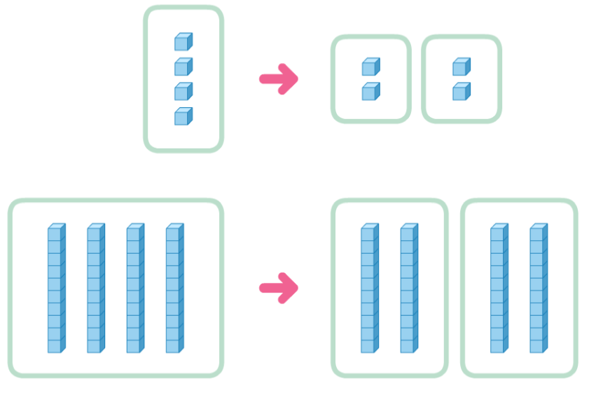





3-2
2. 나눗셈
suhi_p_0302_02_0002
02 (몇십)÷(몇)을 알아볼까요(1)
Θ Description & Function
(몇십)÷(몇)을 알아볼까요(1) │ 24~25쪽
풀 팝업창(다음 슬라이드)
풀이 확인 팝업창 (#1 팝업창 다음 슬라이드)
답 칸 클릭하면 답 나타남. 정답 확인 버튼은 정답 가리기로 토글 됨.
개념 정리
1
2
3
4
5
6
수 모형을 보고 안에 알맞은 수를 써넣으세요.
4÷2＝
2
40÷2＝
20
#2
#3
#1
삽화 파일명 | bg.png 수학 3-2 지도서\app\resource\contents_sub\lesson02\ops\ms_lesson02\images\ms_32_2_01_02_01

Slide 5



3-2
2. 나눗셈
suhi_p_0302_02_0002
02 (몇십)÷(몇)을 알아볼까요(1)
Θ Description & Function
<쌍둥이 문제 버튼 클릭 시 나타나는 화면>
활동지 다운로드 버튼. 다운로드 되는 파일은 (3-2-2)수학익힘쌍둥이_02차시.hwp
답 칸 클릭하면 답 나타남. 정답 확인 버튼은 정답 가리기로 토글 됨.
수 모형을 보고 안에 알맞은 수를 써넣으세요.
4÷4＝
1
40÷4＝
10
#1
#2
삽화 파일명 | bg_pop01.png 수학 3-2 지도서\app\resource\contents_sub\lesson02\ops\ms_lesson02\images\ms_32_2_01_02_01

Slide 6
3-2
2. 나눗셈
suhi_p_0302_02_0002
02 (몇십)÷(몇)을 알아볼까요(1)
Θ Description & Function
(몇십)÷(몇)을 알아볼까요(1) │ 24~25쪽
< 풀이 확인 클릭 시 나타나는 화면>
개념 정리
1
2
3
4
5
6
수 모형을 보고 안에 알맞은 수를 써넣으세요.
4÷2＝
2
풀이
40÷2＝
20
4÷2＝2를 이용하여 40÷2＝20을 알 수 있습니다.

Slide 7



3-2
2. 나눗셈
suhi_p_0302_02_0002
02 (몇십)÷(몇)을 알아볼까요(1)
Θ Description & Function
(몇십)÷(몇)을 알아볼까요(1) │ 24~25쪽
풀 팝업창(다음 슬라이드)
풀이 확인 팝업창 (#1 풀 팝업창 다음 슬라이드)
답 칸 클릭하면 답 나타남. 정답 확인 버튼은 정답 가리기로 토글 됨.
개념 정리
1
2
3
4
5
6
안에 알맞은 수를 써넣으세요.
9÷9＝
1
90÷9＝
10
8÷2＝
4
80÷2＝
40
#1
#3
#2

Slide 8
3-2
2. 나눗셈
suhi_p_0302_02_0002
02 (몇십)÷(몇)을 알아볼까요(1)
Θ Description & Function
<쌍둥이 문제 버튼 클릭 시 나타나는 화면>
활동지 다운로드 버튼. 다운로드 되는 파일은 (3-2-2)수학익힘쌍둥이_02차시.hwp
답 칸 클릭하면 답 나타남. 정답 확인 버튼은 정답 가리기로 토글 됨.
안에 알맞은 수를 써넣으세요.
9÷3＝
3
90÷3＝
30
8÷4＝
2
80÷4＝
20
#1
#2

Slide 9
3-2
2. 나눗셈
suhi_p_0302_02_0002
02 (몇십)÷(몇)을 알아볼까요(1)
Θ Description & Function
(몇십)÷(몇)을 알아볼까요(1) │ 24~25쪽
< 풀이 확인 클릭 시 나타나는 화면>
개념 정리
1
2
3
4
5
6
안에 알맞은 수를 써넣으세요.
9÷9＝
1
90÷9＝
10
풀이
8÷2＝
4
80÷2＝
40
9÷9＝1 90÷9＝10
8÷2＝4 80÷2＝40

Slide 10

3-2
2. 나눗셈
suhi_p_0302_02_0002
02 (몇십)÷(몇)을 알아볼까요(1)
Θ Description & Function
(몇십)÷(몇)을 알아볼까요(1) │ 24~25쪽
풀 팝업창(다음 슬라이드)
답 칸 클릭하면 답 나타남. 정답 확인 버튼은 정답 가리기로 토글 됨.
개념 정리
1
2
3
4
5
6
계산해 보세요.
60÷6＝
10
70÷7＝
10
80÷4＝
20
#1
#2

Slide 11
3-2
2. 나눗셈
suhi_p_0302_02_0002
02 (몇십)÷(몇)을 알아볼까요(1)
Θ Description & Function
<쌍둥이 문제 버튼 클릭 시 나타나는 화면>
활동지 다운로드 버튼. 다운로드 되는 파일은 (3-2-2)수학익힘쌍둥이_02차시.hwp
답 칸 클릭하면 답 나타남. 정답 확인 버튼은 정답 가리기로 토글 됨.
계산해 보세요.
60÷3＝
20
50÷5＝
10
80÷2＝
40
#1
#2

Slide 12
3-2
2. 나눗셈
suhi_p_0302_02_0002
02 (몇십)÷(몇)을 알아볼까요(1)
Θ Description & Function
(몇십)÷(몇)을 알아볼까요(1) │ 24~25쪽
< 풀이 확인 클릭 시 나타나는 화면>
개념 정리
1
2
3
4
5
6
계산해 보세요.
60÷6＝
10
70÷7＝
10
80÷4＝
20
풀이
6÷6＝1 60÷6＝10
7÷7＝1 70÷7＝10
8÷4＝2 80÷4＝20

Slide 13

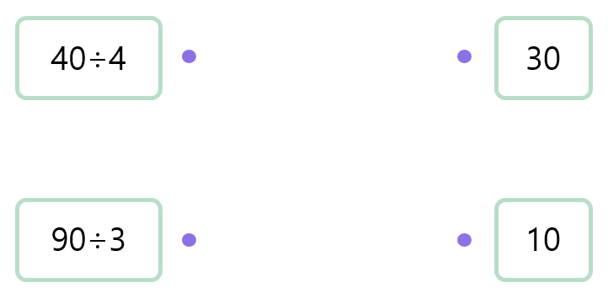

3-2
2. 나눗셈
suhi_p_0302_02_0002
02 (몇십)÷(몇)을 알아볼까요(1)
Θ Description & Function
(몇십)÷(몇)을 알아볼까요(1) │ 24~25쪽
점에서 점으로 연결하면 직선으로 연결되도록 첫 진입화면 참고.
풀 팝업창(다음 슬라이드)
풀이 확인 팝업창 (#1 풀 팝업창 다음 슬라이드)
답 칸 클릭하면 답 나타남. 정답 확인 버튼은 정답 가리기로 토글 됨.
개념 정리
1
2
3
4
5
6
관계있는 것끼리 이어 보세요.
점을 드래그하여 옳은 답과 연결하세요.
40÷4
30
#1
#1
90÷3
10
#2
#3
#4

Slide 14
3-2
2. 나눗셈
suhi_p_0302_02_0002
02 (몇십)÷(몇)을 알아볼까요(1)
Θ Description & Function
<쌍둥이 문제 버튼 클릭 시 나타나는 화면>
활동지 다운로드 버튼. 다운로드 되는 파일은 (3-2-2)수학익힘쌍둥이_02차시.hwp
점에서 점으로 연결하면 직선으로 연결되도록
답 칸 클릭하면 답 나타남. 오답일 시, 오답 효과음 있음 정답 확인 버튼은 정답 가리기로 토글 됨.
관계있는 것끼리 이어 보세요.
점을 드래그하여 옳은 답과 연결하세요.
40÷2
10
#2
#2
90÷9
20
#1
#3

Slide 15
3-2
2. 나눗셈
suhi_p_0302_02_0002
02 (몇십)÷(몇)을 알아볼까요(1)
Θ Description & Function
(몇십)÷(몇)을 알아볼까요(1) │ 24~25쪽
< 풀이 확인 클릭 시 나타나는 화면>
개념 정리
1
2
3
4
5
6
관계있는 것끼리 이어 보세요.
40÷4
30
풀이
90÷3
10
4÷4＝1 40÷4＝10
9÷3＝3 90÷3＝30

Slide 16


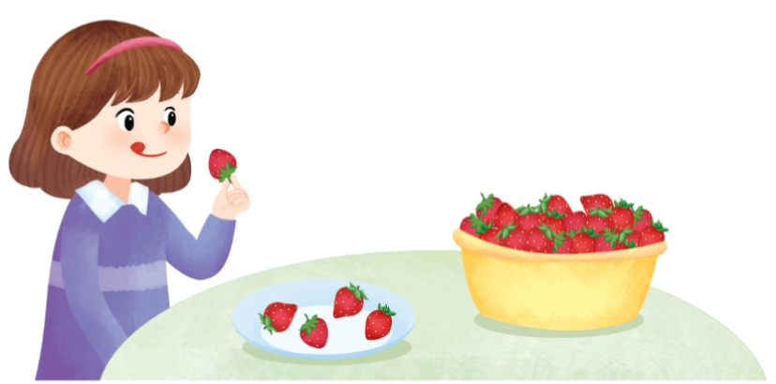


3-2
2. 나눗셈
suhi_p_0302_02_0002
02 (몇십)÷(몇)을 알아볼까요(1)
Θ Description & Function
(몇십)÷(몇)을 알아볼까요(1) │ 24~25쪽
중요 표시 약물 추가
풀 팝업창(다음 슬라이드)
풀이 확인 팝업창(#2 풀 팝업창 다음 슬라이드)
답 칸 클릭하면 답 나타남. 정답 확인 버튼은 정답 가리기로 토글 됨.
개념 정리
1
2
3
4
5
6
딸기 50개를 한 명에게 5개씩 나누어 주려고 합니다. 몇 명에게 나누어 줄 수 있을까요?
#1
50÷5＝10
10
명
#2
#3
#4
삽화 파일명 | bg.png 수학 3-2 지도서\app\resource\contents_sub\lesson02\ops\ms_lesson02\images\ms_32_2_01_06_01

Slide 17

3-2
2. 나눗셈
suhi_p_0302_02_0002
02 (몇십)÷(몇)을 알아볼까요(1)
Θ Description & Function
<쌍둥이 문제 버튼 클릭 시 나타나는 화면>
활동지 다운로드 버튼. 다운로드 되는 파일은 (3-2-2)수학익힘쌍둥이_02차시.hwp
답 칸 클릭하면 답 나타남. 정답 확인 버튼은 정답 가리기로 토글 됨.
바나나 70개를 한 명에게 7개씩 나누어 주려고 합니다. 몇 명에게 나누어 줄 수 있을까요?
70÷7＝10
10
명
#1
#2
삽화 파일명 | bg_popup_more.png 수학 3-2 지도서\app\resource\contents_sub\lesson02\ops\ms_lesson02\images\ms_32_2_01_06_01

Slide 18
3-2
2. 나눗셈
suhi_p_0302_02_0002
02 (몇십)÷(몇)을 알아볼까요(1)
Θ Description & Function
(몇십)÷(몇)을 알아볼까요(1) │ 24~25쪽
< 풀이 확인 클릭 시 나타나는 화면>
개념 정리
1
2
3
4
5
6
딸기 50개를 한 명에게 5개씩 나누어 주려고 합니다. 몇 명에게 나누어 줄 수 있을까요?
풀이
딸기 50개를 5개씩 나누어 주므로 50÷5입니다.
5÷5＝1 50÷5＝10
명
50÷5＝10
10
따라서 10명에게 나누어 줄 수 있습니다.

Slide 19

3-2
2. 나눗셈
suhi_p_0302_02_0002
02 (몇십)÷(몇)을 알아볼까요(1)
Θ Description & Function
(몇십)÷(몇)을 알아볼까요(1) │ 24~25쪽
중요 표시 약물 추가
풀 팝업창(다음 슬라이드)
풀이 확인 팝업창(#2 풀 팝업창 다음 슬라이드)
답 칸 클릭하면 답 나타남. 정답 확인 버튼은 정답 가리기로 토글 됨.
개념 정리
1
2
3
4
5
6
색종이가 10장씩 6묶음 있습니다. 2모둠에게 똑같이 나누어 준다면 한 모둠이 받을 수 있는 색종이는 몇 장일까요?
#1
60÷2＝30
30
장
#3
#4
#2

Slide 20
3-2
2. 나눗셈
suhi_p_0302_02_0002
02 (몇십)÷(몇)을 알아볼까요(1)
Θ Description & Function
<쌍둥이 문제 버튼 클릭 시 나타나는 화면>
활동지 다운로드 버튼. 다운로드 되는 파일은 (3-2-2)수학익힘쌍둥이_02차시.hwp
답 칸 클릭하면 답 나타남. 정답 확인 버튼은 정답 가리기로 토글 됨.
색종이가 10장씩 6묶음 있습니다. 6모둠에게 똑같이 나누어 준다면 한 모둠이 받을 수 있는 색종이는 몇 장일까요?
60÷6＝10
10
장
#1
#2

Slide 21
3-2
2. 나눗셈
suhi_p_0302_02_0002
02 (몇십)÷(몇)을 알아볼까요(1)
Θ Description & Function
(몇십)÷(몇)을 알아볼까요(1) │ 24~25쪽
개념 정리
1
2
3
4
5
6
색종이가 10장씩 6묶음 있습니다. 2모둠에게 똑같이 나누어 준다면 한 모둠이 받을 수 있는 색종이는 몇 장일까요?
60÷2＝30
30
장
풀이
색종이가 10장씩 6묶음 있으므로 색종이는 10×6＝60(장)이 있습니다.
60장을 2모둠에게 똑같이 나누어 주어야 하므로
한 모둠이 60÷2＝30(장)씩 가질 수 있습니다.

